Slide 1
Кодирование числовой информации

Slide 2
Системы счисления
Система счисления — это знаковая система, в которой числа записываются по определенным правилам с помощью символов некоторого алфавита, называемых цифрами.

Slide 3
Системы счисления
Позиционные
Непозиционные
количественное значение цифры зависит от ее положения в числе
количественное значение цифры не зависит от ее положения в числе

Slide 4
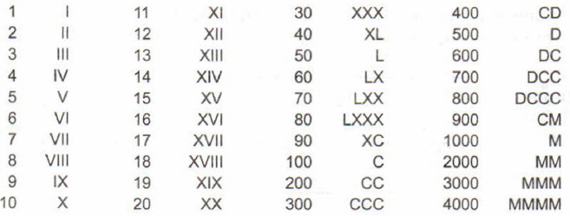
Непозиционные системы счисления
Римская система счисления

Slide 5
Позиционные системы счисления
Позиционная система счисления имеет определенный алфавит цифр и основание.
Основание системы равно количеству цифр (знаков) в ее алфавите.
Позиция цифры в числе называется разрядом.

Slide 6
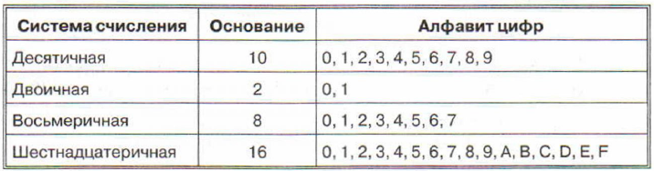
Позиционные системы счисления

Slide 7
Позиционные системы счисления
Для перевода из одной системы счисления в десятичную систему счисления используют развернутую запись числа

Slide 8
Позиционные системы счисления
Для перевода из десятичной системы счисления в другую систему счисления используют деление числа на основание системы счисления до тех пор, пока остаток не станет меньше основания.
Полученные остатки записывают в обратном порядке.

Slide 9
Практическое занятие
1. Осуществить перевод чисел из десятичной в двоичную, восьмеричную и шестнадцатеричную систему счисления:
341
294
77
114

Slide 10
Практическое занятие
2. Осуществить перевод чисел из двоичной, восьмеричной и шестнадцатеричной системы счисления в десятичную:
10001111₂
11100011₂
77₈
700₈
176₁₆
43D₁₆

Slide 11
Домашнее задание
Стр. 91-69.
Задание: осуществить перевод числа 748 из десятичной в двоичную, восьмеричную и шестнадцатеричную систему счисления.

